Slide 1

재외동포를 위한 한국어(영어권)
4-2
재미한국학교협의회 (NAKS)
The National Association for Korean Schools

Slide 2

재미한국학교협의회 (NAKS)
The National Association for Korean Schools

Slide 3

이야기해 보세요!
◎바자회에서 물건을 사고 판 적이
있습니까?
◎바자회를 열어서 돈을 벌면 그
돈을 어디에 쓰고 싶습니까?
재미한국학교협의회 (NAKS)
The National Association for Korean Schools

Slide 4
Unit 14 사랑을 나누는 바자회
어휘 Vocabulary
바자회를 열다/개최하다
행사장
기증품
홍보물
모금함
포스터를 붙이다
초청장
후원자
봉사자
구입하다
판매하다
수익금
사랑을 나누다
희망을 나누다
경제적으로 돕다
자선행사를 하다
중고 물품/물건
재미한국학교협의회 (NAKS)
The National Association for Korean Schools

Slide 5
Unit 14 사랑을 나누는 바자회
문법과 표현 1
~(으)ㄴ/는 줄 알다/모르다
(Attached to a verb or an adjective) This is used when someone does not know the facts or is misinformed.
1. 로라가 노래를 못하는 줄 알았어요. 그런데 잘하네요.
2. 요즘 바빠서 내일이 금요일인 줄 몰랐어요.
3. A 바자회에서 떡볶이 많이 팔았다면서요?
B 네, 사람들이 떡볶이를 그렇게 좋아하는 줄 몰랐어요.
재미한국학교협의회 (NAKS)
The National Association for Korean Schools

Slide 6

Unit 14 사랑을 나누는 바자회
문법과 표현 1 ~(으)ㄴ/는 줄 알다/모르다
‘~(으)ㄴ/는 줄 알다/모르다’를 사용해서 이야기해 보세요. P.136
1.우리 집에는 필요 없는 물건이 _______________ .
(없다)
없는 줄 알았어요
재미한국학교협의회 (NAKS)
The National Association for Korean Schools
Notes:
2. Structure P. ractice

Slide 7
Unit 14 사랑을 나누는 바자회
문법과 표현 1 ~(으)ㄴ/는 줄 알다/모르다
‘~(으)ㄴ/는 줄 알다/모르다’를 사용해서 이야기해 보세요. P.136
2.바자회에 그렇게 사람이 ________________ .
(많다)
많은 줄 몰랐어요
재미한국학교협의회 (NAKS)
The National Association for Korean Schools
Notes:
2. Structure P. ractice

Slide 8
Unit 14 사랑을 나누는 바자회
문법과 표현 1 ~(으)ㄴ/는 줄 알다/모르다
‘~(으)ㄴ/는 줄 알다/모르다’를 사용해서 이야기해 보세요. P.136
3.또 물건이 그렇게 __________________ .
(다양하다)
다양한 줄 몰랐어요
재미한국학교협의회 (NAKS)
The National Association for Korean Schools
Notes:
2. Structure P. ractice

Slide 9
Unit 14 사랑을 나누는 바자회
문법과 표현 1 ~(으)ㄴ/는 줄 알다/모르다
‘~(으)ㄴ/는 줄 알다/모르다’를 사용해서 이야기해 보세요. P.136
4.게임기도 _________________ .
(있다)
있는 줄 몰랐어요
재미한국학교협의회 (NAKS)
The National Association for Korean Schools
Notes:
2. Structure P. ractice

Slide 10
Unit 14 사랑을 나누는 바자회
문법과 표현 1 ~(으)ㄴ/는 줄 알다/모르다
‘~(으)ㄴ/는 줄 알다/모르다’를 사용해서 이야기해 보세요. P.136
5.아주머니들에게 필요한 물건만 __________________ .
(있다)
있는 줄 알았어요
재미한국학교협의회 (NAKS)
The National Association for Korean Schools
Notes:
2. Structure P. ractice

Slide 11
Unit 14 사랑을 나누는 바자회
문법과 표현 1 ~(으)ㄴ/는 줄 알다/모르다
‘~(으)ㄴ/는 줄 알다/모르다’를 사용해서 이야기해 보세요. P. 136
6.바자회가 이렇게 ___________________ .
(재미있다)
재미있는 줄 몰랐어요
재미한국학교협의회 (NAKS)
The National Association for Korean Schools
Notes:
2. Structure P. ractice

Slide 12
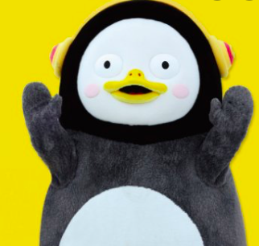
Unit 14 사랑을 나누는 바자회
문법과 표현 1 ~(으)ㄴ/는 줄 알다/모르다
펭수에 대해서 알아보고
‘~(으)ㄴ/는 줄 알다/모르다’를 사용해서 이야기해 보세요.
 | 이름: 펭수 나이: 10살 직업: 유튜버 태어난 곳: 남극 사는 곳: EBS 방송국 특징: 귀엽다, 재밌다,
이름이 펭수인 줄 몰랐어요.
이름이 펭수인 줄 알았어요.
Notes:
2. Structure P. ractice

Slide 13
Unit 14 사랑을 나누는 바자회
문법과 표현 1 ~(으)ㄴ/는 줄 알다/모르다
펭수에 대해서 알아보고
‘~(으)ㄴ/는 줄 알다/모르다’를 사용해서 이야기해 보세요.
 | 이름: 펭수 나이: 10살 직업: 유튜버 태어난 곳: 남극 사는 곳: EBS 방송국 특징: 귀엽다, 재밌다,
나이가 열 살인 줄 몰랐어요.
나이가 열 살인 줄 알았어요.
Notes:
2. Structure P. ractice

Slide 14
Unit 14 사랑을 나누는 바자회
문법과 표현 1 ~(으)ㄴ/는 줄 알다/모르다
펭수에 대해서 알아보고
‘~(으)ㄴ/는 줄 알다/모르다’를 사용해서 이야기해 보세요.
 | 이름: 펭수 나이: 10살 직업: 유튜버 태어난 곳: 남극 사는 곳: EBS 방송국 특징: 귀엽다, 재밌다,
직업이 유튜버인 줄 몰랐어요.
직업이 유튜버인 줄 알았어요.
Notes:
2. Structure P. ractice

Slide 15
Unit 14 사랑을 나누는 바자회
문법과 표현 1 ~(으)ㄴ/는 줄 알다/모르다
펭수에 대해서 알아보고
‘~(으)ㄴ/는 줄 알다/모르다’를 사용해서 이야기해 보세요.
 | 이름: 펭수 나이: 10살 직업: 유튜버 태어난 곳: 남극 사는 곳: EBS 방송국 특징: 귀엽다, 재밌다,
태어난 곳이 남극인 줄 몰랐어요.
태어난 곳이 남극인 줄 알았어요.
Notes:
2. Structure P. ractice

Slide 16
Unit 14 사랑을 나누는 바자회
문법과 표현 1 –~으)ㄴ/는 줄 알다/모르다
펭수에 대해서 알아보고
‘~(으)ㄴ/는 줄 알다/모르다’를 사용해서 이야기해 보세요.
 | 이름: 펭수 나이: 10살 직업: 유튜버 태어난 곳: 남극 사는 곳: EBS 방송국 특징: 귀엽다, 재밌다,
사는 곳이 EBS 방송국인 줄 몰랐어요.
사는 곳이 EBS 방송국인 줄 알았어요.
Notes:
2. Structure P. ractice

Slide 17
Unit 14 사랑을 나누는 바자회
문법과 표현 1 ~(으)ㄴ/는 줄 알다/모르다
펭수에 대해서 알아보고
‘~(으)ㄴ/는 줄 알다/모르다’를 사용해서 이야기해 보세요.
 | 이름: 펭수 나이: 10살 직업: 유튜버 태어난 곳: 남극 사는 곳: EBS 방송국 특징: 귀엽다, 재밌다,
펭수가 귀여운 줄 몰랐어요.
펭수가 귀여운 줄 알았어요.
Notes:
2. Structure P. ractice

Slide 18
Unit 14 사랑을 나누는 바자회
문법과 표현 1 ~(으)ㄴ/는 줄 알다/모르다
펭수에 대해서 알아보고
‘~(으)ㄴ/는 줄 알다/모르다’를 사용해서 이야기해 보세요.
 | 이름: 펭수 나이: 10살 직업: 유튜버 태어난 곳: 남극 사는 곳: EBS 방송국 특징: 귀엽다, 재밌다,
펭수가 재미있는 줄 몰랐어요.
펭수가 재미있는 줄 알았어요.
Notes:
2. Structure P. ractice

Slide 19
Unit 14 사랑을 나누는 바자회
문법과 표현 1
~아/어야겠다
(Attached to a verb) This is used to show the speaker’s willingness.
1. 바자회에 물건을 더 가져가야겠어요.
2. 모임 장소가 바뀌었으니까 사람들에게 안내 문자를 보내야겠어.
3. A 조쉬, 날씨가 좋으니까 밖에 나가서 산책하자.
B 미안해. 감기에 걸려서 집에서 쉬어야겠어.
재미한국학교협의회 (NAKS)
The National Association for Korean Schools

Slide 20
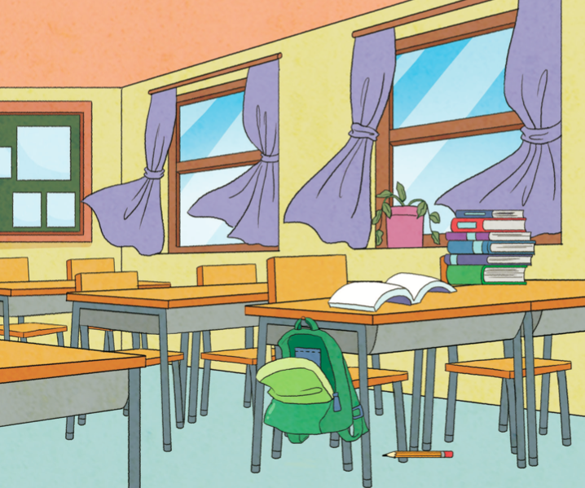
Unit 14 사랑을 나누는 바자회
문법과 표현 2 ~아/어 놓다
‘~아/어야겠다’를 사용해서
이야기해 보세요. P.137
1. 책을 정리해야겠어.
2. 가방을 닫아야겠어.
3. 연필을 주워야겠어.
4. 창문을 닫아야겠어.
5. 화분에 물을 줘야겠어.
재미한국학교협의회 (NAKS)
The National Association for Korean Schools

Slide 21
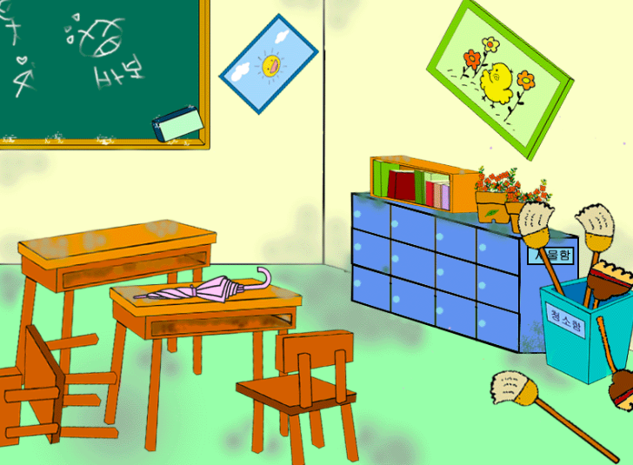
Unit 14 사랑을 나누는 바자회
문법과 표현 2 ~아/어야겠다
‘~아/어야겠다’를 사용해서 이야기해 보세요.
칠판을 지워야겠어.
그림을 잘 걸어야겠어.
청소를 해야겠어.
우산을 정리해야겠어.
청소함을 정리해야겠어.
의자를 세워야겠어.
재미한국학교협의회 (NAKS)
The National Association for Korean Schools

Slide 22

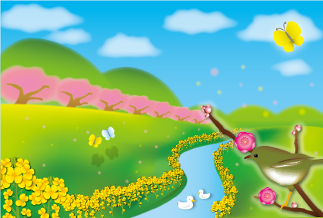
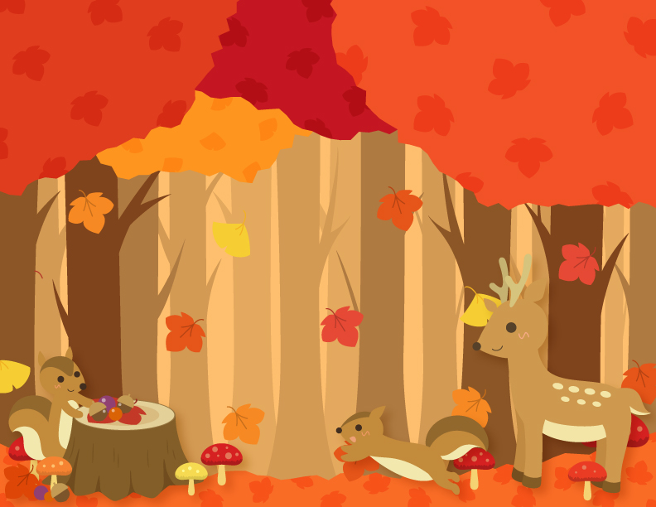
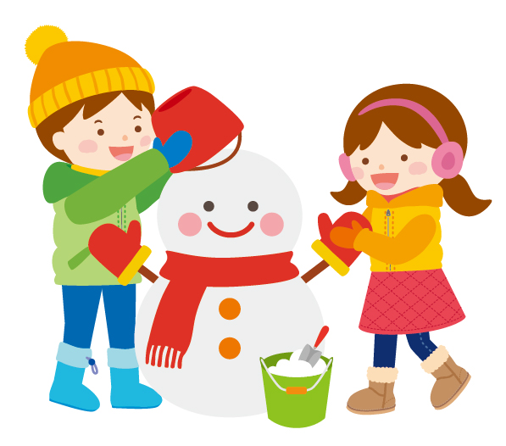
Unit 14 사랑을 나누는 바자회
문법과 표현 2 ~아/어야겠다
‘~아/어야겠다’를 사용해서 이야기해 보세요.
ac-illust.com
ac-illust.com
🔘날씨가 따뜻하니까 밖으로 나가야겠어요.
🔘
🔘
🔘날씨가 더우니까 바다에 가야겠어요.
🔘
🔘
ac-illust.com
ac-illust.com
🔘단풍을 보러 산에 가야겠어요.
🔘
🔘
🔘날씨가 추우니까 ____________________.
🔘눈이 오니까 ________________________.
🔘

Slide 23
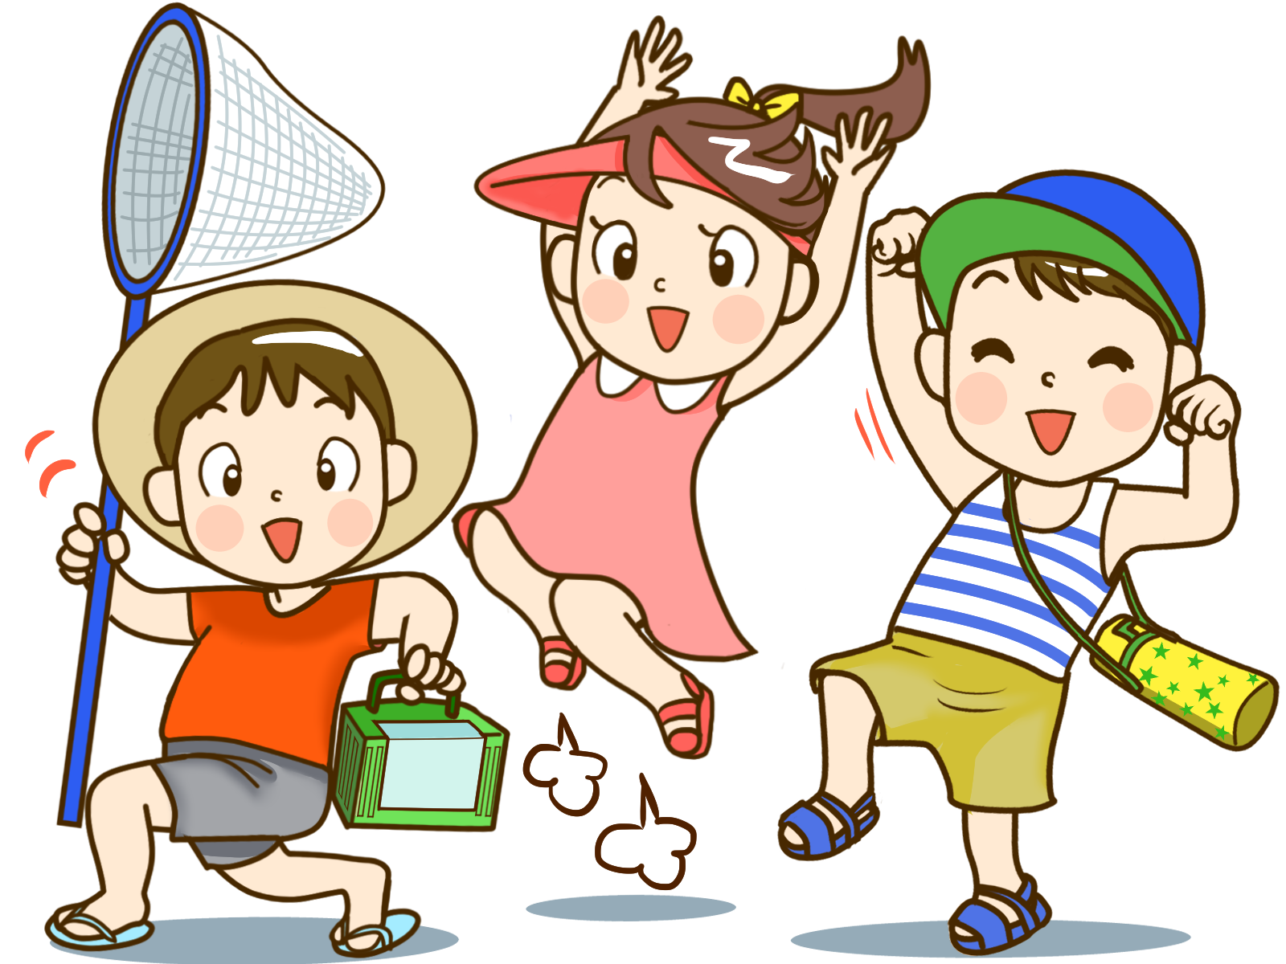
Unit 14 사랑을 나누는 바자회
문법과 표현 2 ~아/어야겠다
‘~아/어야겠다’를 사용해서 여름 방학 계획을 세워보세요.
방학에 운동을 해야겠어요.
방학에 컴퓨터를 배워야겠어요.
방학에 책을 많이 읽어야겠어요.
?
ac-illust.com
여름 방학
재미한국학교협의회 (NAKS)
The National Association for Korean Schools

Slide 24

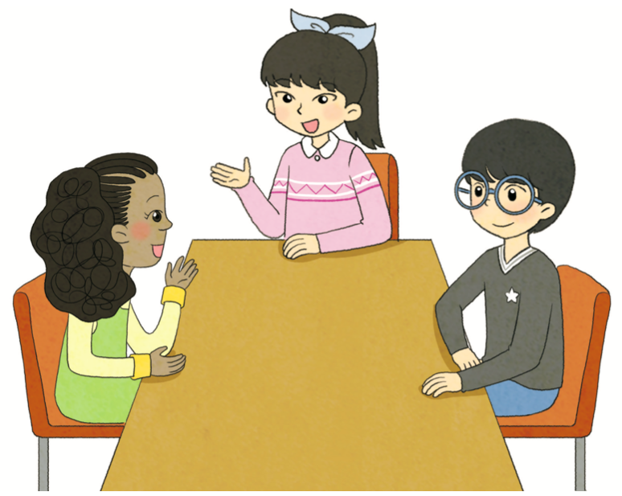
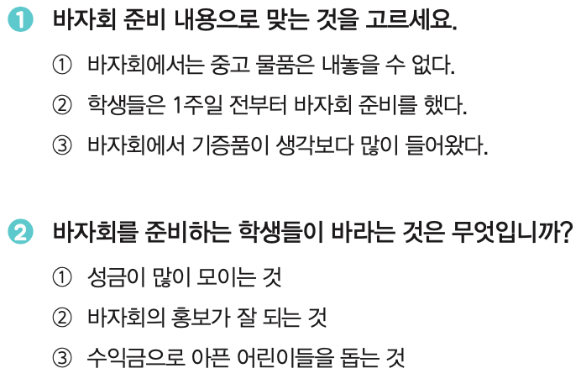
듣고 말해 봐요 P.138
Unit 14 사랑을 나누는 바자회
⃝
⃝
재미한국학교협의회 (NAKS)
The National Association for Korean Schools

Slide 25
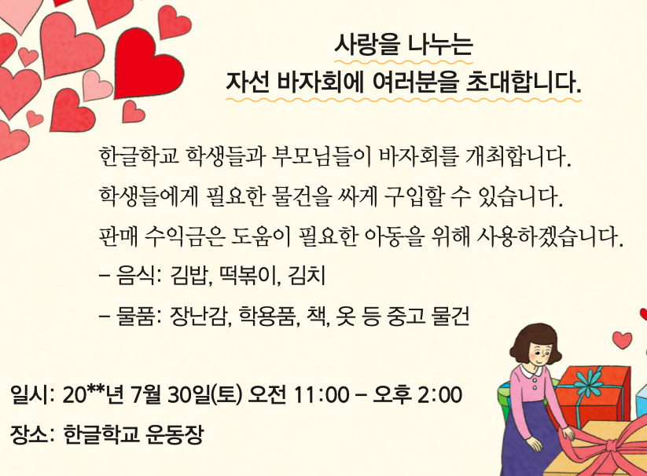
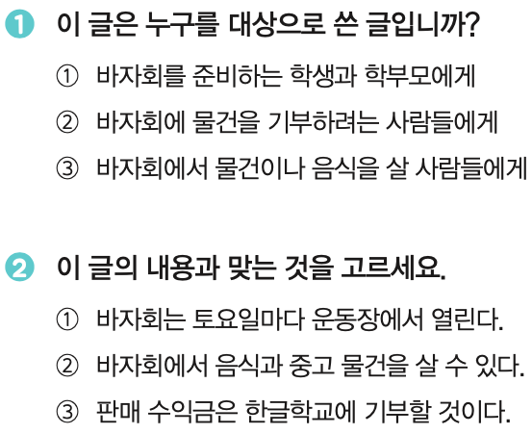
읽고 써 봐요 P.140-141
Unit 14 사랑을 나누는 바자회
⃝
⃝
계획한 바자회를 알릴 수 있는 안내문을 만들어 보세요.
재미한국학교협의회 (NAKS)
The National Association for Korean Schools

Slide 26
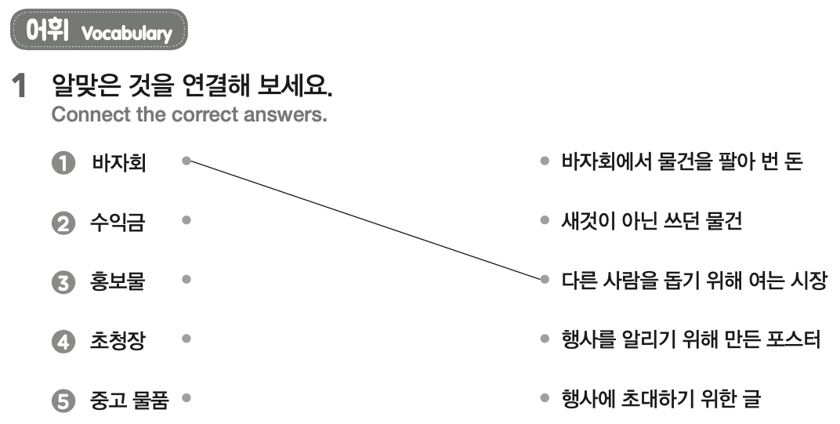
재외동포를 위한 한국어 4-2 워크북
Unit 14 사랑을 나누는 바자회 P.55
재미한국학교협의회 (NAKS)
The National Association for Korean Schools

Slide 27
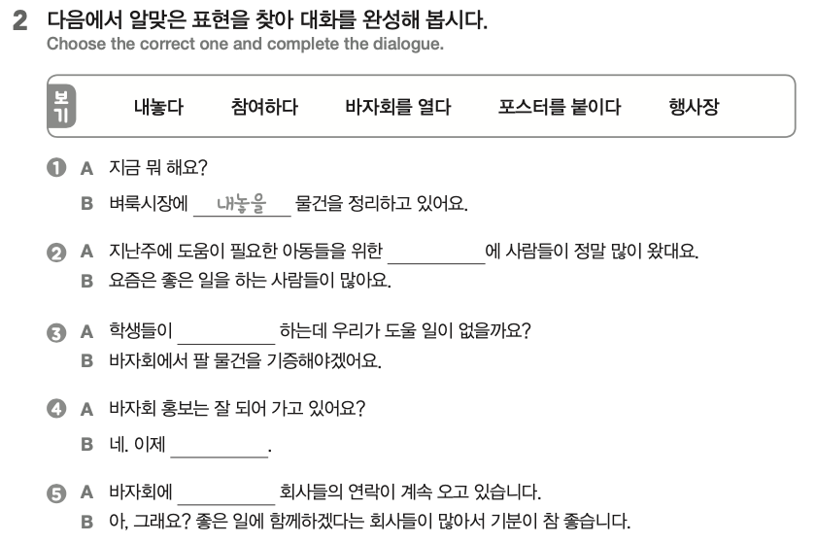
재외동포를 위한 한국어 4-2 워크북
Unit 14 사랑을 나누는 바자회 P. 55
행사장
바자회를 연다고 하는데 우리가 도울 일이 없을까요?
포스터를 붙이려고요.
참여하겠다는 회사들의 연락이 계속 오고 있습니다.
재미한국학교협의회 (NAKS)
The National Association for Korean Schools

Slide 28
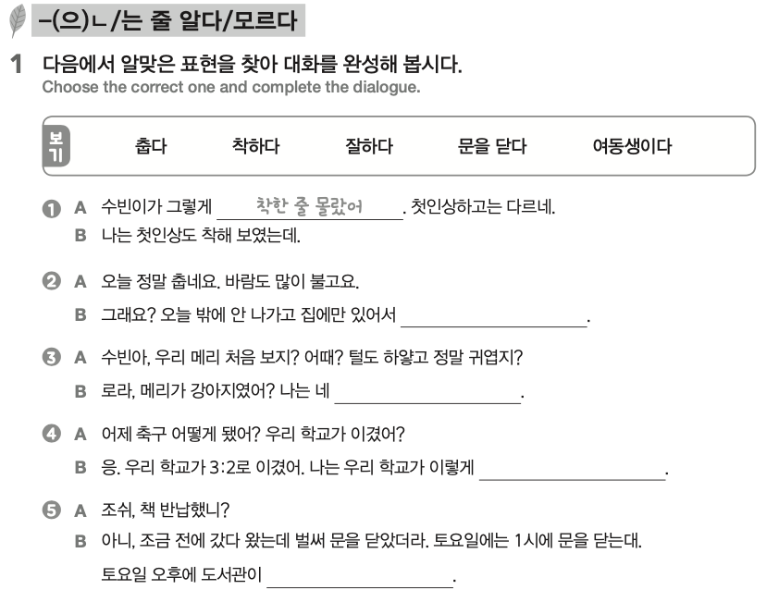
재외동포를 위한 한국어 4-2 워크북
Unit 14 사랑을 나누는 바자회 P. 56
추운 줄 몰랐어요.
여동생인 줄 알았어.
잘하는 줄 몰랐어.
문을 닫는 줄 몰랐어요.
재미한국학교협의회 (NAKS)
The National Association for Korean Schools

Slide 29
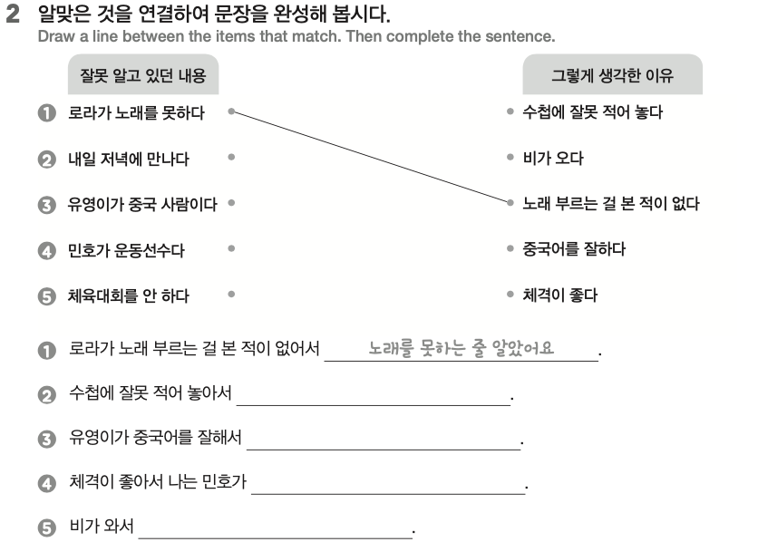
재외동포를 위한 한국어 4-2 워크북
Unit 14 사랑을 나누는 바자회 P.56
내일 저녁에 만나는 줄 몰랐어요
중국사람인 줄 알았어요
운동선수인 줄 알았어요
체육대회를 안 하는 줄 알았어요.
재미한국학교협의회 (NAKS)
The National Association for Korean Schools

Slide 30
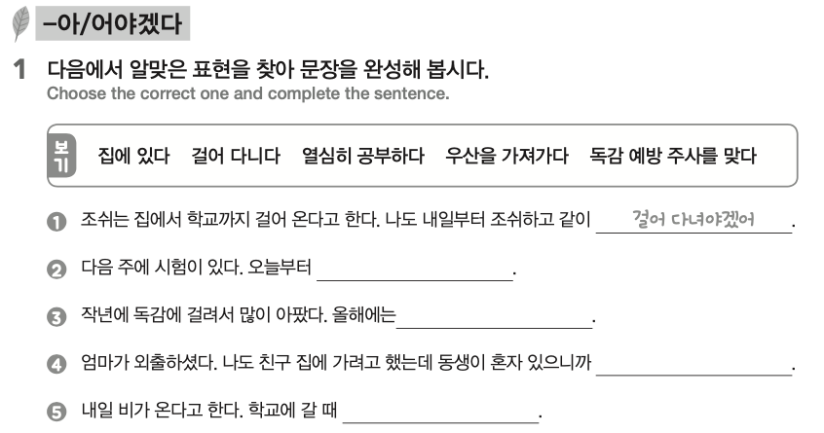
재외동포를 위한 한국어 4-2 워크북
Unit 14 사랑을 나누는 바자회 P.57
열심히 공부해야겠다
독감 예방 주사를 맞아야겠다
집에 있어야겠다
우산을 가져가야겠다
재미한국학교협의회 (NAKS)
The National Association for Korean Schools

Slide 31
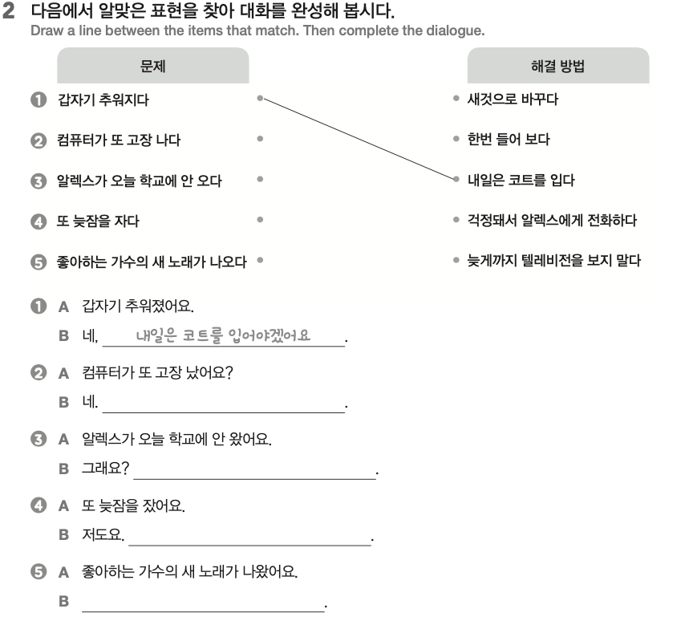
재외동포를 위한 한국어 4-2 워크북
Unit 14 사랑을 나누는 바자회 P. 57
새것으로 바꿔야겠어요.
걱정돼서 알렉스에게 전화해야겠어요.
늦게까지 텔레비전을 보지 말아야겠어요.
한번 들어 봐야겠어요.
재미한국학교협의회 (NAKS)
The National Association for Korean Schools

Slide 32
References
재외동포를 위한 한국어 4-2(영어권)
Image 출처
➭google.com
➭ac-illust.com
재미한국학교협의회 (NAKS)
The National Association for Korean Schools

